Slide 1

A palavra mais bonita...
“LEALDADE”
Ofereça-a.

Slide 2

A palavra mais egoísta...
“EU"
Evite-a.

Slide 3
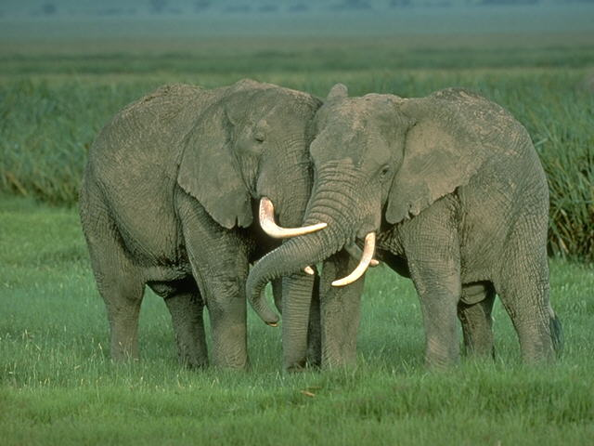
A palavra mais satisfatória…
”NÓS"
Use -a.

Slide 4
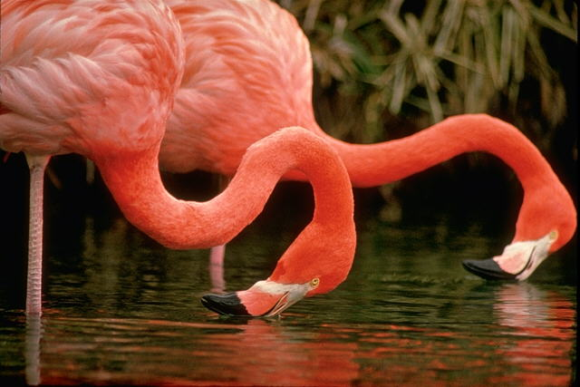
A palavra mais venenosa…
“INVEJA"
Destrua-a.

Slide 5

A palavra mais usada...
“AMOR"
Valorize-o.

Slide 6

A palavra mais prazerosa…
“SORRISO"
Mantenha-o.

Slide 7

As palavras que mais prejudicam...
“MENTIRAS”
Ignore-as.

Slide 8
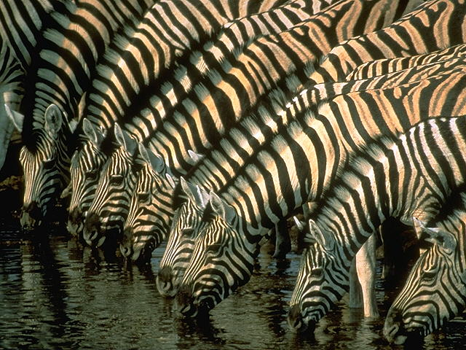
A palavra mais difícil…
”HUMILDADE"
Seja-o.

Slide 9
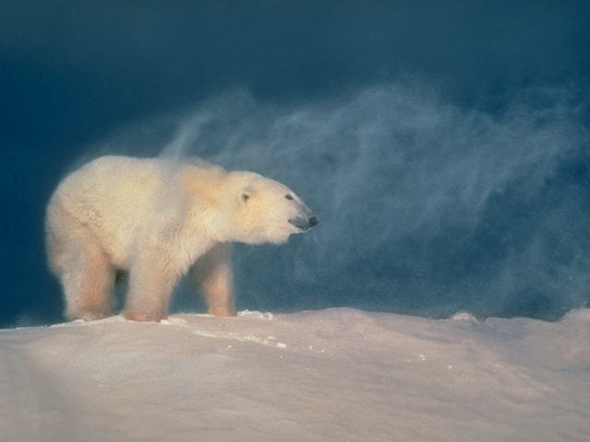
A palavra que mais destrói...
”MÁGOA"
Perdoe.

Slide 10
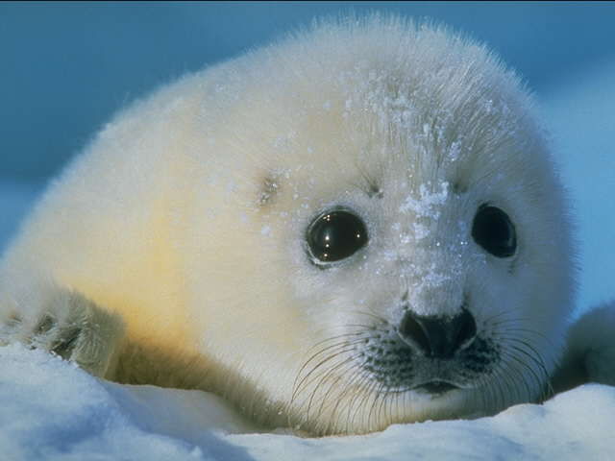
A palavra mais poderosa….
“CONHECIMENTO”
Busque-o.

Slide 11

As palavras essenciais…
“CONFIANÇA EM
VOCÊ E EM DEUS"
Acredite!

